Slide 1
PYTHON
Занятие 16

Slide 2
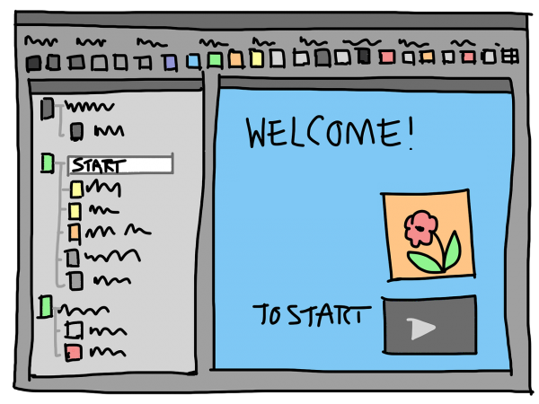
Сегодня на уроке
Сохранение изображения.
Модуль PIL.

Slide 3
Вопросы
Что означает событие B1-Motion?
Что означает событие Button-1?
Как вызвать функцию после действия пользователя?
Какие виджеты вы уже знаете?
Как передать значение из виджета в переменную?
Что такое глобальная переменная?
Что такое тело функции?

Slide 4
Виджет Label
Label – метка, которая позволяет добавлять названия над виджетом или группой виджетов.
Название_виджета = Label(название_окна, text="Текст")
lab = Label(root, text="Инструменты")

Slide 5
Создание переключателя
var=IntVar() – переменная var указывает, что значения в переключателе будут целыми числами (IntVar).
var.set(0) – по умолчанию будет выбран первый переключатель.
r_1=Radiobutton(text="1",variable=var,value=0)
text="текст_рядом_с_кнопкой”
variable=имя_переменной
value=номер_кнопки
r_1.pack()
var.get() – получение значения переменной.

Slide 6
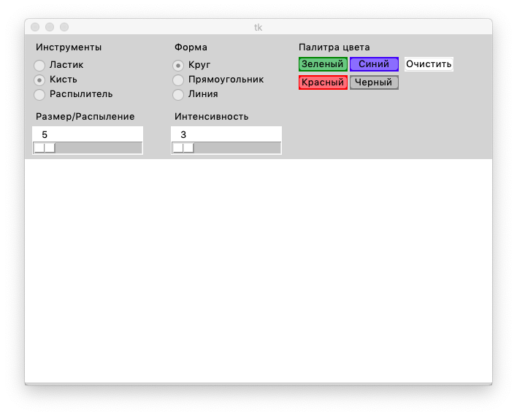
Задание
Скачайте файл и запустите программу m2u7_student.
Как работает инструмент “Распылитель”?
Какие виджеты располагаются в окне?
Для чего используется виджет Scale?
Какие формы кистей мы можем использовать?

Slide 7
Вопрос
В какой момент вызывается функция click_left()? А move_left() ?

Slide 8
Вопрос-ответ
В какой момент вызывается функция click_left()? А move_left() ?
canvas.bind("<B1-Motion>",move_left)
canvas.bind("<Button-1>",click_left)
click_left – вызов после нажатия левой кнопки мыши.
move_left – вызов после движения с нажатой левой кнопкой мыши.

Slide 9
Вопрос
Чем отличается тело функции click_left() от тела функции move_left() ?

Slide 10
Вопрос
Чем отличается тело функции click_left() от тела функции move_left() ?
Ничем.
Отличаются только названия функции.

Slide 11
Задание на повторение
Удалите функцию click_left. Функцию move_left переименуйте в paint_mouse везде, где это необходимо.
В каких местах кода нужно будет сделать замену move_left на paint_mouse?

Slide 12
Задание на повторение. Решение
Удалите функцию click_left. Функцию move_left переименуйте в paint_mouse везде, где это необходимо.
В каких местах кода нужно будет сделать замену move_left на paint_mouse?
def paint_mouse(event):
canvas.bind("<B1-Motion>", paint_mouse)
canvas.bind("<Button-1>", paint_mouse)

Slide 13
Вопрос
Для чего мы используем шкалу “Интенсивность”?

Slide 14
Вопрос-ответ
Для чего мы используем шкалу “Интенсивность”?
Для настройки инструмента “Распылитель”.

Slide 15
Вопрос
Необходимо ли видеть шкалу или работать с ней, когда пользователь использует другие инструменты?

Slide 16
Вопрос-ответ
Необходимо ли видеть шкалу или работать с ней, когда пользователь использует другие инструменты?
Нет. Она только путает пользователя.

Slide 17
Отображение виджета в окне
Виджеты могут находиться в окне и быть доступны пользователю только в определённые моменты.

Slide 18
Вопрос
Когда должен появляться виджет Scale?

Slide 19
Вопрос-ответ
Когда должен появляться виджет Scale?
Когда пользователь выбирает инструмент “Распылитель”.

Slide 20
Вопрос
Как пользователь выбирает кнопку в переключателе?

Slide 21
Вопрос
Как пользователь выбирает кнопку в переключателе?
Нажимает левой кнопкой мыши по окошку рядом с кнопкой.

Slide 22
Вопрос
Как связать действие пользователя и событие – исчезает виджет?

Slide 23
Вопрос
Как связать действие пользователя и событие – исчезает виджет?
Через метод bind с функцией.

Slide 24
Вопрос
После нажатия на кнопку переключателя, какую проверку мы должны проводить в теле функции?

Slide 25
Вопрос
После нажатия на кнопку переключателя, какую проверку мы должны проводить в теле функции?
Какая кнопка переключателя сейчас выбрана.

Slide 26
Вопрос
Как программе понять, какая кнопка переключателя выбрана?

Slide 27
Вопрос
Как программе понять, какая кнопка переключателя выбрана?
Проверить значение переменной переключателя var_radio.

Slide 28
Вопрос
Чему равна переменная var_radio в каждом из случаев?
Кнопка переключателя | Значение var_radio
“Ластик”
“Кисть”
“Распылитель”

Slide 29
Вопрос-ответ
Чему равна переменная var_radio в каждом из случаев?
Кнопка переключателя | Значение var_radio
“Ластик” | 0
“Кисть” | 1
“Распылитель” | 2

Slide 30
Вопрос
При каком условии надо показывать виджет?
Кнопка переключателя | Значение var_radio
“Ластик” | 0
“Кисть” | 1
“Распылитель” | 2

Slide 31
Вопрос-ответ
При каком условии надо показывать виджет?
var_radio == 2
Кнопка переключателя | Значение var_radio
“Ластик” | 0
“Кисть” | 1
“Распылитель” | 2

Slide 32
Задание
Напишите функцию vis_scale: если выбрана кнопка Распылитель в консоль вывести «Распылитель», во всех остальных случаях (“Ластик” и “Кисть”) вывести «Инструмент». Функцию свяжите с каждой кнопкой переключателя.

Slide 33
Задание. Решение
Напишите функцию vis_scale: если выбрана кнопка Распылитель в консоль вывести «Распылитель», во всех остальных случаях (“Ластик” и “Кисть”) вывести «Инструмент». Функцию свяжите с каждой кнопкой переключателя.
def vis_scale(event):
if var_radio.get()==2:
print("Распылитель")
else:
print("Инструмент")
r_1.bind("<Button-1>",vis_scale)
r_2.bind("<Button-1>",vis_scale)
r_3.bind("<Button-1>",vis_scale)

Slide 34
Вопрос
С помощью какого метода мы размещаем объект в определённом месте?

Slide 35
Вопрос-ответ
С помощью какого метода мы размещаем объект в определённом месте?
.place(x= , y= )

Slide 36
Отображение и скрытие виджета
Метод place(x= ,y= ) – размещает объект в указанных координатах.
Метод place_forget() – скрывает/убирает объект из окна.
Скобки метода place_forget() пустые, так как он убирает объект оттуда, где он был.
scale_2.place(x=200,y=125)
scale_2.place_forget()

Slide 37
Вопрос
Должна ли быть шкала “Интенсивность” в окне сразу после запуска программы?

Slide 38
Вопрос-ответ
Должна ли быть шкала “Интенсивность” в окне сразу после запуска программы?
Нет. По умолчанию включен инструмент “Кисть”.

Slide 39
Задание
Измените тело функции vis_scale(): если значение var_radio.get()==2, сделать виджет scale_2 видимым в точке (200,125), иначе убрать из окна.
def vis_scale(event):
if var_radio.get()==2:
print("Распылитель")
else:
print("Инструмент")

Slide 40
Задание. Решение
Измените тело функции vis_scale(): если значение var_radio.get()==2, сделать виджет scale_2 видимым в точке (200,125), иначе убрать из окна.
def vis_scale(event):
if var_radio.get()==2:
scale_2.place(x=200,y=125)
else:
scale_2.place_forget()

Slide 41
Вопрос
В какой момент появляется виджет Scale?

Slide 42
Вопрос-ответ
В какой момент появляется виджет Scale?
После перехода с кнопки “Распылитель” на “Ластик” или “Кисть”.

Slide 43
Вопрос
А когда должна появляться шкала?

Slide 44
Вопрос-ответ
А когда должна появляться шкала?
После перехода на кнопку “Распылитель”.

Slide 45
Отслеживание изменение виджета
Аргумент command=имя_функции вызывает указанную функцию сразу же после выбора/изменения состояния виджета
r_1=Radiobutton(text="Ластик",variable=var_radio,value=0,command=vis_scale)

Slide 46
Задание
Измените программу: вызов функции должен происходить в момент изменения виджета через аргумент command. Вызов функции через метод bind удалить из программы.
r_1=Radiobutton(text="Ластик",variable=var_radio,value=0,command=vis_scale)

Slide 47
Задание. Решение
Измените программу: вызов функции должен происходить в момент изменения виджета через аргумент command. Вызов функции через метод bind удалить из программы.
r_1=Radiobutton(text="Ластик",variable=var_radio,value=0,command=vis_scale)
r_2=Radiobutton(text="Кисть",variable=var_radio,value=1,command=vis_scale)
r_3=Radiobutton(text="Распылитель",variable=var_radio,value=2,command=vis_scale)

Slide 48
Вопрос
Какую ошибку мы получили при выборе кнопки “Распылитель”? Почему вызов функции не произошёл?

Slide 49
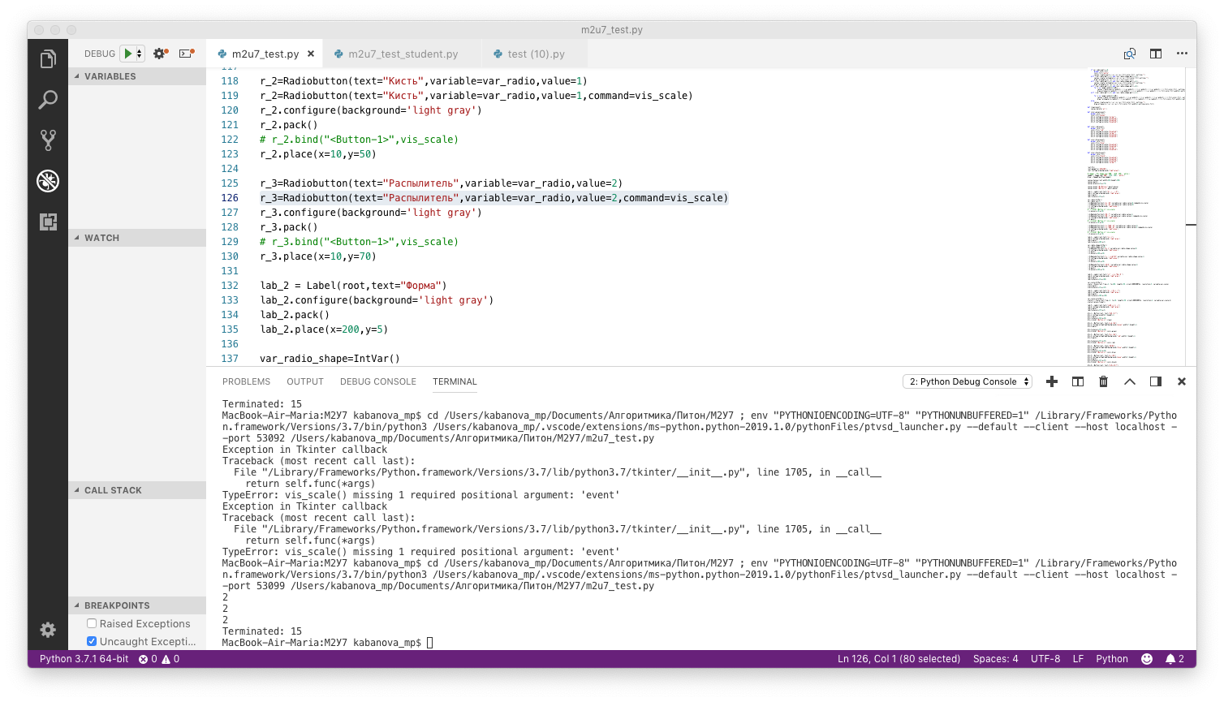
Вопрос-ответ
Какую ошибку мы получили при выборе кнопки “Распылитель”? Почему вызов функции не произошёл?
Функция ожидает события (event), которого больше нет.

Slide 50
Задание
Измените программу: из заголовка функции vis_scale удалите event и запустите программу.
def vis_scale(event):
if var_radio.get()==2:
scale_2.place(x=200,y=125)
else:
scale_2.place_forget()

Slide 51
Задание. Решение
Измените программу: из заголовка функции vis_scale удалите event и запустите программу.
def vis_scale():
if var_radio.get()==2:
scale_2.place(x=200,y=125)
else:
scale_2.place_forget()

Slide 52
Вопрос
Что происходит с рисунком после закрытия окна программы?

Slide 53
Вопрос-ответ
Что происходит с рисунком после закрытия окна программы?
Исчезает

Slide 54
Вопрос
Какой кнопки-виджета не хватает в нашем приложении, чтобы изображения оставалась где-то на компьютере?

Slide 55
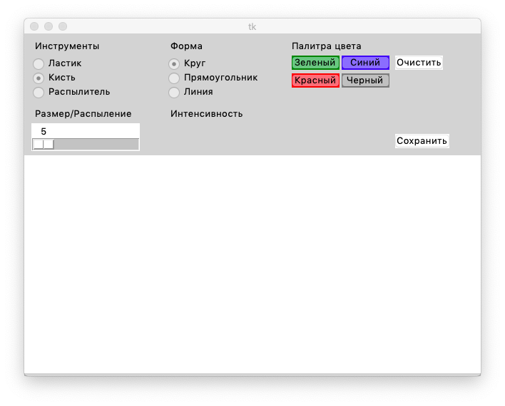
Вопрос-ответ
Какой кнопки-виджета не хватает в нашем приложении, чтобы изображения оставалась где-то на компьютере?
Кнопка – “Сохранить”

Slide 56
Задание
Создайте кнопку «Сохранить» в точке x=520,y=140. Свяжите её с функцией save.

Slide 57
Задание. Решение
Создайте кнопку «Сохранить» в точке x=520,y=140. Свяжите её с функцией save.
btn_6 = Button(root, text="Сохранить")
btn_6.configure(width=8,height=1)
btn_6.pack()
btn_6.place(x=520,y=140)
btn_6.bind("<Button-1>",save)

Slide 58
Модуль PIL
Python Imaging Library (сокращенно PIL) — модуль языка Python (версии 2), предназначенный для работы с растровой графикой.
Разработка модуля прекращена (последняя правка датируется 2011 годом).
Однако проект под названием Pillow, являющийся продолжение модуля PIL, развивается и включает, в том числе, поддержку Python 3.x.

Slide 59
Модуль PIL
Основные классы модуля: Image – позволяет создавать и открывать файлы изображений;
Image Draw – позволяет создавать растровые изображения.
from PIL import Image, ImageDraw

Slide 60
Задание
Подключите модуль PIL в программе. Создайте 2 объекта класса Image и Image Draw.
from PIL import Image, ImageDraw
Метод new создает файл для изображения с белым фоном и размером 640*300 (размер холста).
image1 = Image.new('RGB', (640, 300), 'white')
draw = ImageDraw.Draw(image1)
Метод Draw соединяет графические объекты и файл

Slide 61
Сохранение изображения
Метод save сохраняет графические элементы в файл с указанным именем и расширением.
def save(event):
image1.save("image.png")
Имя файла
Расширение файла

Slide 62
Дублирование изображения
Для того, чтобы в файла получилось такое же изображения, как на холсте, необходимо дублировать каждое наше движение.
draw.rectangle((x+r,y+r,x-r,y-r),fill=color_fill)
draw.ellipse((x-r,y-r,x+r,y+r),fill=color_fill,width=1,outline=color_fill)
Значение аргумента outline не может быть пустым.

Slide 63
Задание
Добавьте дублирование изображения в файл в программу. Запустите программу и проверьте сохранение изображения. Файл появится там же, где сохранён файл программы.

Slide 64
Вопросы
Как вызвать функцию после действия пользователя?
Как вызвать функцию после изменения виджета?
Как узнать значение переменной виджета?
Что такое тело функции?
Как скрыть виджет?
Для чего используется модуль PIL?
Как создать графический файл?
Как создать изображение в графическом файле?
Как сохранить графический файл?

Slide 65
Задание на дом. Уровень 1
Сделайте кнопку “Сохранить” доступной только после того, как пользователь нарисует каким-либо инструментом. В момент запуска программы кнопки быть не должно.

Slide 66
Задание на дом. Уровень 2
Сделайте кнопки “Сохранить” и “Очистить” доступными только после того, как пользователь нарисует каким-либо инструментом. В момент запуска программы кнопок быть не должно.

Slide 67
Установка модуля PIL
В строке консоли VSC введите последовательно 2 команды:
sudo easy_install pip – установка pip
pip install Pillow – установка PIL

